Slide 1

机构分析
跟踪机构
09月10日 20:15
杨春虎
投顾执业编号:A1120619100003
基金从业编号:A20250618011797
经传多赢投研总监／软件产品架构师， 北京大学金融系毕业， 从业十余年，坚持以资金推动论为研究核心，形成了以机构思路选股，游资思路跟踪的稳健投资模型。独创双龙战法，机构分析战法等软件经典战法，深受广大用户的喜爱。

Slide 2
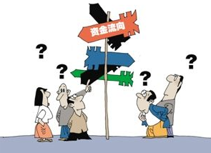
资金的分类
场内资金 场外资金
主力资金 散户资金
庄家 散户
公募基金 政府机构 券商 私募基金 自然人
大盘资金 板块资金 个股资金
中线资金 短线资金 日内资金
受伤主力 新入主力 控盘主力 拉升主力

Slide 3
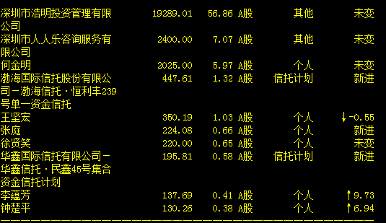
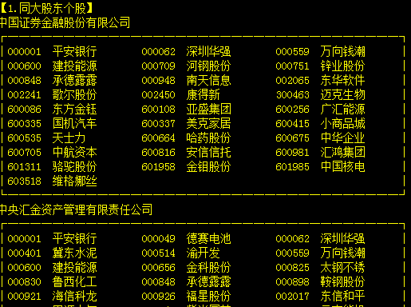
资金的分类
国家队：证金，汇金
社保基金：社保，保险组合
机构资金：（包括券商自营、理财，银行理财，股票型基金等）
外来资金：沪港通，深港通，MSCI等等
公募基金：股票型基金，混合型基金
私募基金：私募投资
信托资金：信托资金
自有资金：控股公司，其他公司
个人资金：大户，牛散

Slide 4

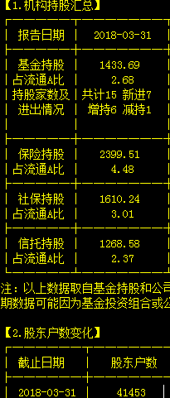
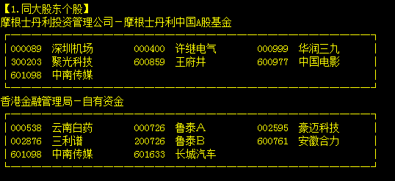
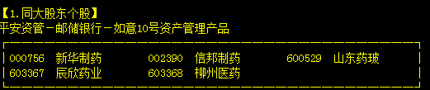
资金的分类
国家队：兜底市场顺便赚钱 机构：方向确定行情主攻
活 跃：推波助澜助涨助跌 散户：跟随波段稳定赚钱
国家队、机构参与确定性中线行情（价值投资）
活跃资金参与事件性突发行情（波段投机）

Slide 5
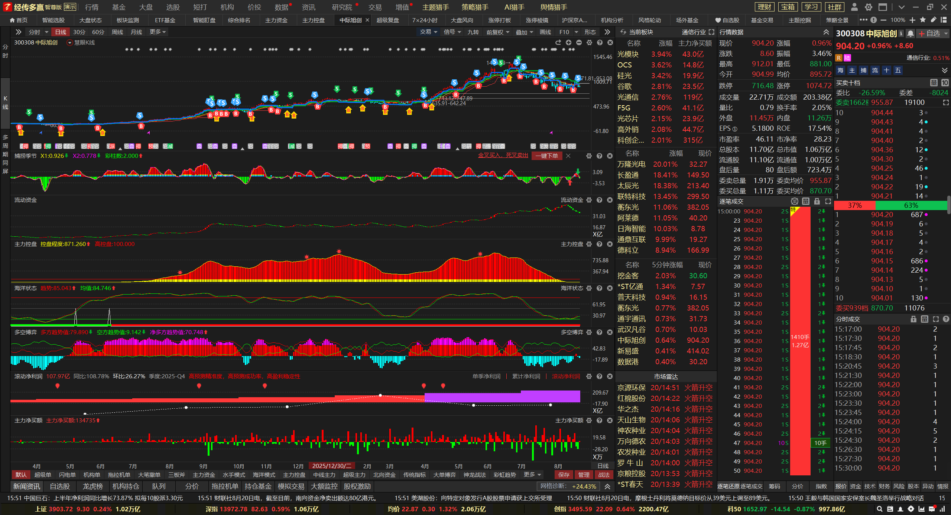
机构抱团的特征
上台阶走势，横盘为主，高控盘后反复控盘
下跌趋势，抱团解散，回避风险

Slide 6
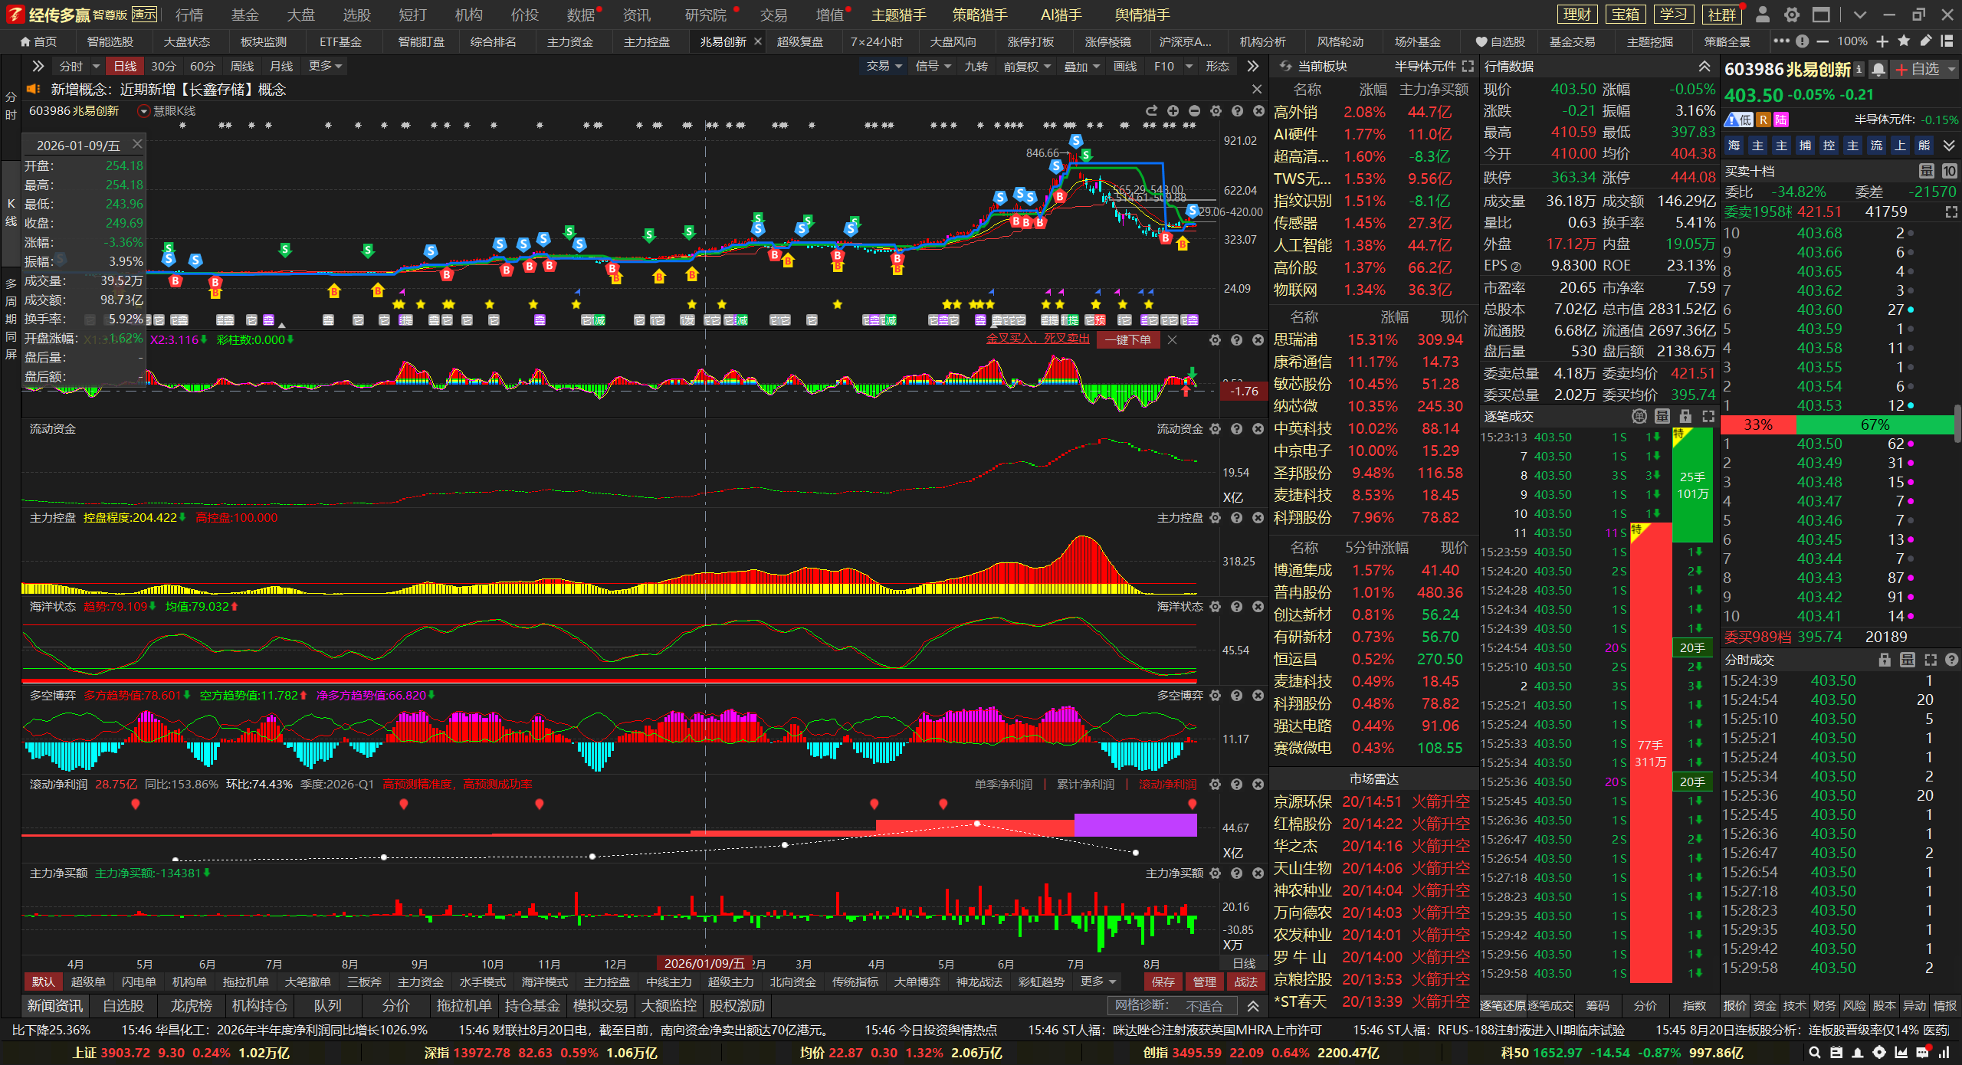
机构抱团的特征
上台阶走势，横盘为主，高控盘后反复控盘
下跌趋势，抱团解散，回避风险

Slide 7
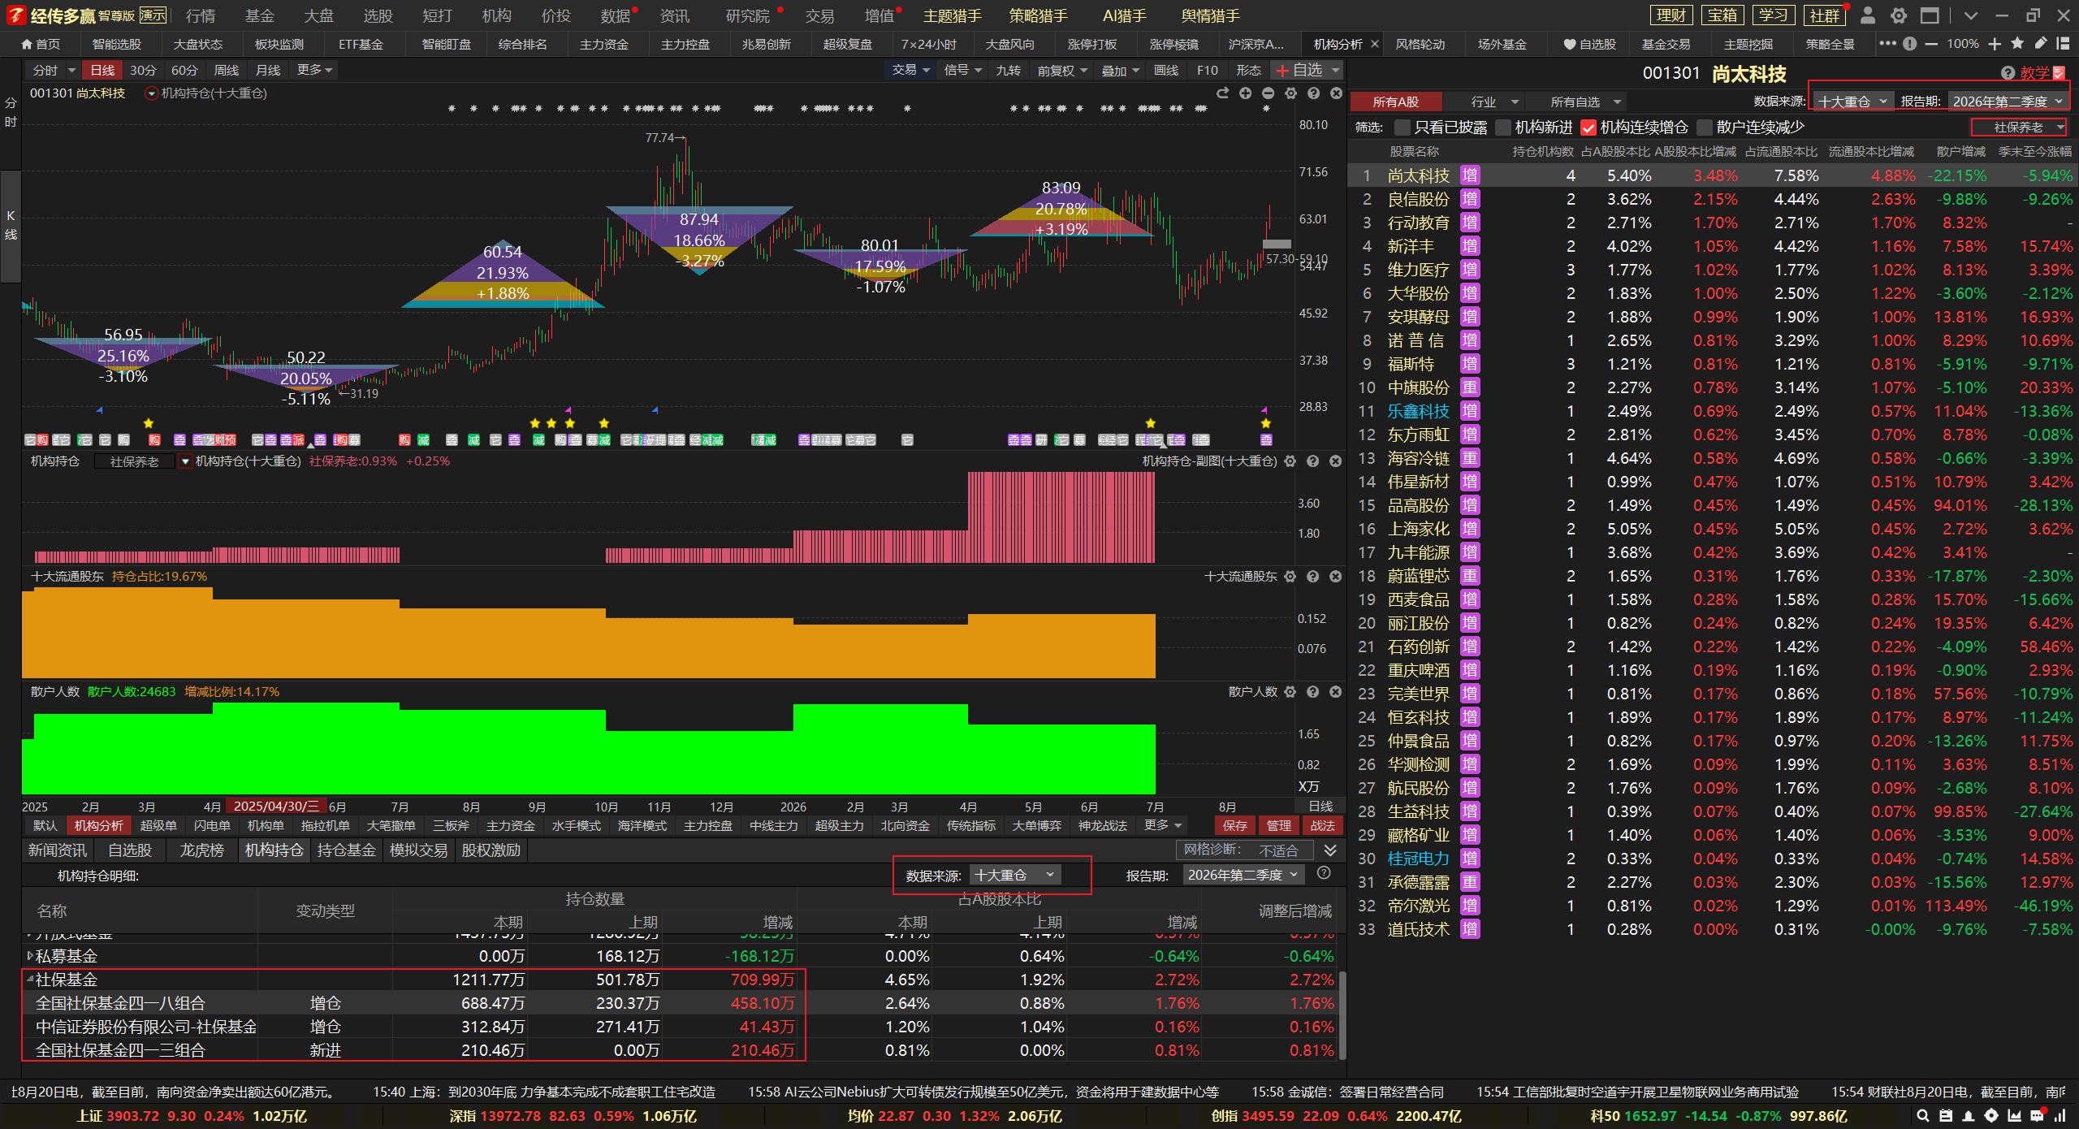
机构抱团筛选
国家队兜底，社保养老保险为主
公募跟风，关注十大重仓

Slide 8
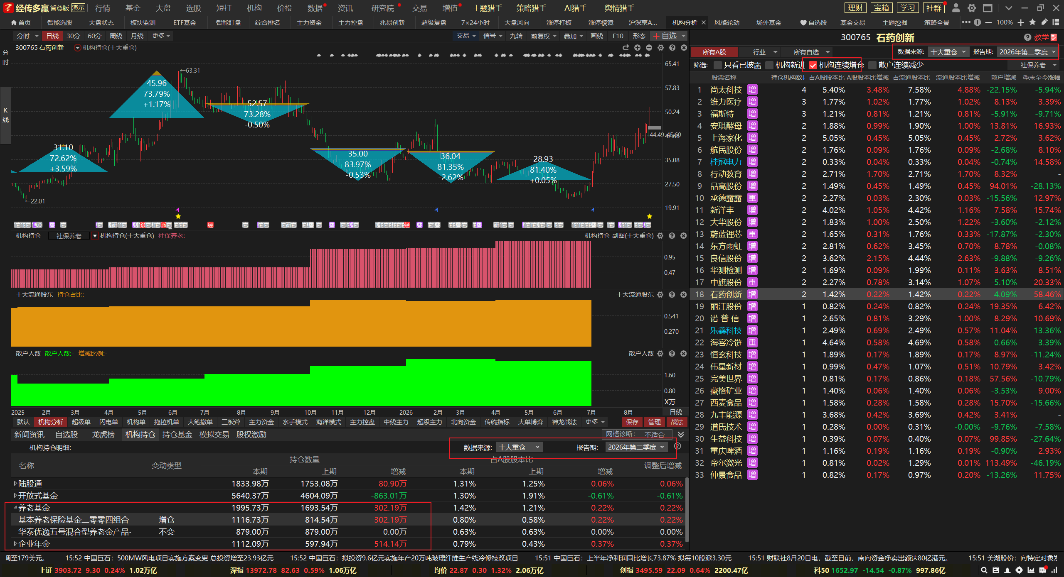
机构连续增仓
结合热点，资金-趋势-买卖点
底部区域选连续=反复建仓，启动趋势选新进=机构抬轿

Slide 9
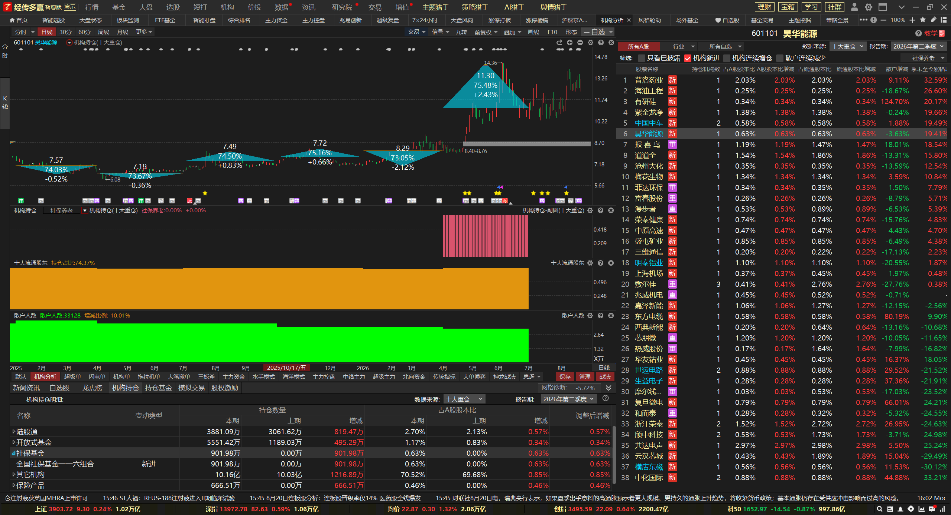
机构新入抬轿
结合热点，资金-趋势-买卖点
底部区域选连续=反复建仓，启动趋势选新进=机构抬轿

Slide 10
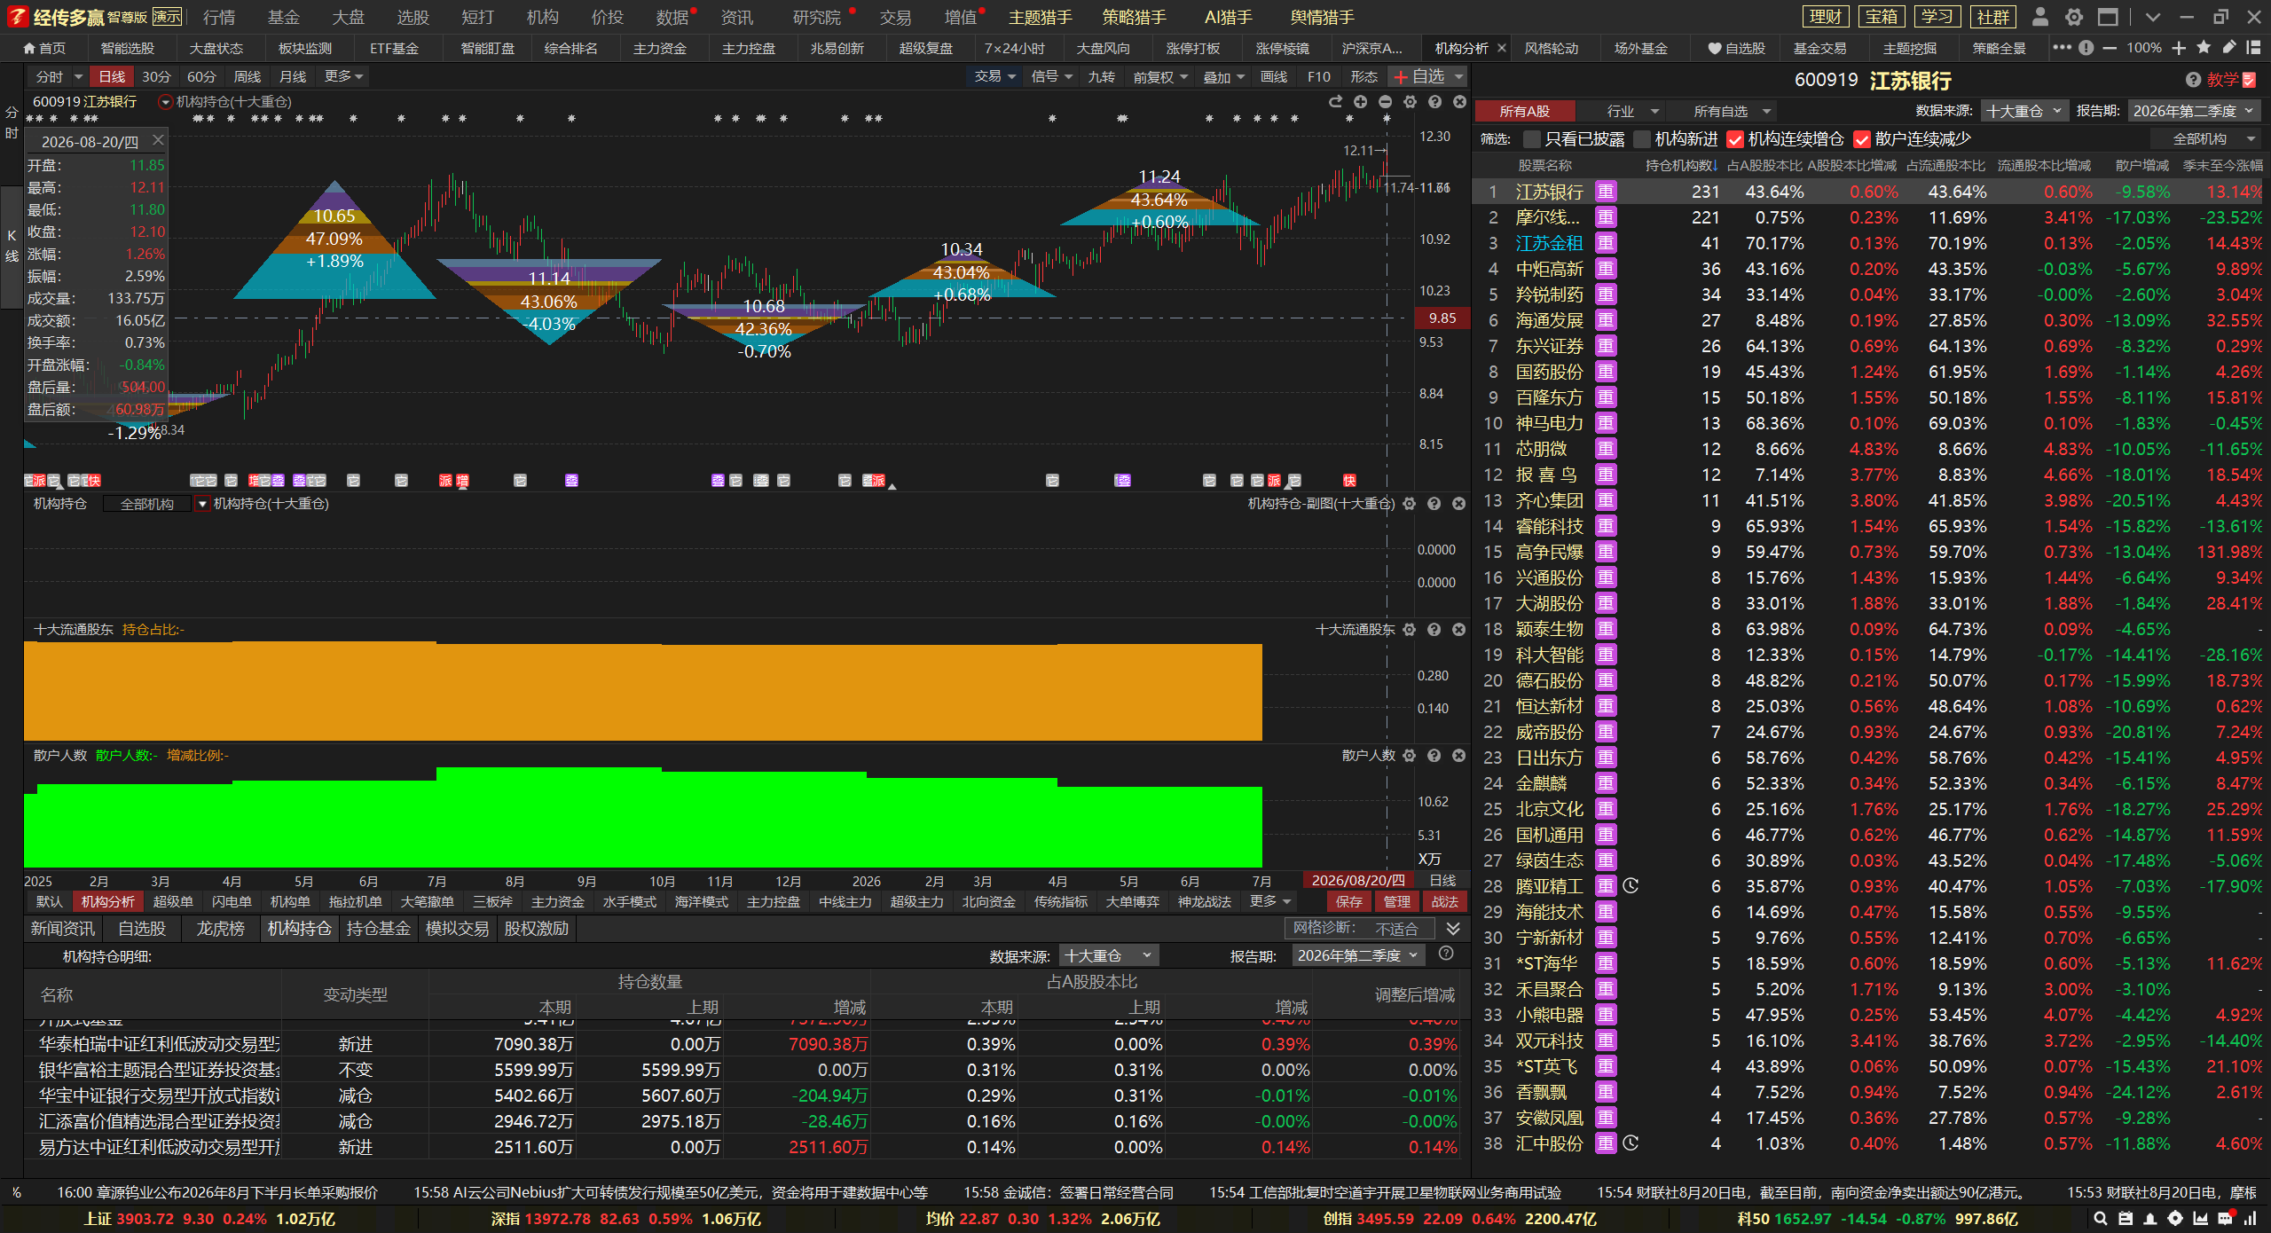
机构增仓，散户减少
结合热点，资金-趋势-买卖点
散户减少=股东减少。机构增仓=筹码被主力收集，机构数量大于10

Slide 11


Slide 12


